Slide 1






INFORMATION TECHNOLOGY
QUẢN LÍ BÁN HÀNG ĐIỆN TỬ
BÁO CÁO KẾT THÚC MÔN
CÔNG NGHỆ PHẦN MỀM
DA21TTC

Slide 2



THÀNH VIÊN NHÓM
La Tấn Đạt
Đặng Hào Nguyên
Nguyễn Mai Duy Khoa

Slide 3

NỘI DUNG
CƠ SỞ LÝ THUYẾT
LẬP KẾ HOẠCH VÀ QUÁ TRÌNH THỰC HIỆN
KẾT QUẢ ĐẠT ĐƯỢC
HƯỚNG PHÁT TRIỂN

Slide 4





CƠ SỞ LÝ THUYẾT
Jira
Agile
Scrum

Slide 5


Jira
Jira là một ứng dụng phần mềm được phát triển bởi công ty phần mềm Atlassian của Úc. Jira là một công cụ quản lý công việc dành cho các team phát triển phần mềm, phục vụ cho mục đích sắp xếp và theo dõi công việc.
Jira cực kỳ linh hoạt và có thể dễ dàng tùy chỉnh để phù hợp với quy trình làm việc riêng biệt của từng team, nghĩa là mọi team, mọi vị trí đều có thể tham gia và được ghi nhận sự đóng góp trong quá trình phát triển sản phẩm với công cụ quản lý Jira.

Slide 6


Agile
Agile (viết tắt của Agile Software Development) là một phương thức phát triển phần mềm linh hoạt, được thực hiện bằng cách sử dụng các bước lặp ngắn từ 1 đến 4 tuần. Mục tiêu của Agile là giúp rút ngắn thời gian phát triển sản phẩm, đưa sản phẩm đến với tay khách hàng càng sớm càng tốt.

Slide 7


Scrum
Scrum là một framework hoạt động dựa trên cơ chế lặp và tăng trưởng, cho phép nhóm dự án tập trung vào việc tối ưu hóa giá trị đạt được trong các vòng lặp cố định về mặt thời gian. Điểm nổi bật của Scrum chính là các giai đoạn phát triển và vòng lặp (Sprint), việc tối đa hóa thời gian phát triển sản phẩm để có thể đạt được mục tiêu.

Slide 8


Sprint 1
SCRUM
Sprint 2
LẬP KẾ HOẠCH
VÀ QUÁ TRÌNH THỰC HIỆN
Sprint 3
Sprint 4

Slide 9
SPRINT 1
01
Thiết kế giao diện đăng nhập
24/5/2024
02
Thiết kế giao diện dashboard
24/5/2024
03
Thiết kế giao diện trang khách hàng, nhà cung cấp, phiếu nhập, sản phẩm
25/5/2024
04
Thiết kế giao diện trang
tạo đơn hàng, nhân viên, thống kê
26/5/2024
Ngày bắt đầu : 24/5/2024
Ngày kết thúc: 27/5/2024 -> Hoàn thành Sprint 1

Slide 10
SPRINT 2
05
Xử lý logic đăng nhập, đăng xuất
27/5/2024
06
Xử lý logic các trang sản phẩm,
khách hàng, nhà cung cấp, nhập hàng, tạo đơn hàng, thống kê, nhân viên
28/5/2024
07
Kết nối cơ sở dữ liệu để hiển thị dữ liệu cho các trang
29/5/2024
Ngày bắt đầu : 27/5/2024
Ngày kết thúc: 30/5/2024 -> Hoàn thành Sprint 2

Slide 11
SPRINT 3
08
Thêm ReportDLC và thiết kế trang giao diện in đơn hàng
30/5/2024
09
Kết nối Data source với Report để dễ dàng thực hiện các công việc in ấn hóa đơn cho khách hàng
31/5/2024
10
Lấy danh sách phiếu nhập, sản phẩm, khách hàng, đơn hàng, nhân viên, thống kê, nhà cung cấp để import, công việc báo cáo bằng Excel
1/6/2024
Ngày bắt đầu : 30/5/2024
Ngày kết thúc: 2/6/2024 -> Hoàn thành Sprint 3

Slide 12
SPRINT 4
11
Hoàn thiện tất cả chức năng cho quyền nhân viên
2/6/2024
12
Kiểm tra fix bugs trên toàn bộ ứng dụng
3/6/2024
13
Tối ưu hóa các chức năng của toàn bộ ứng dụng
4/6/2024
Ngày bắt đầu : 2/6/2024
Ngày kết thúc: 5/6/2024 -> Hoàn thành Sprint 4

Slide 13

KẾT QUẢ ĐẠT ĐƯỢC

Slide 14
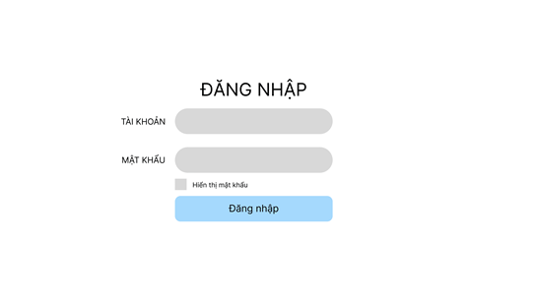
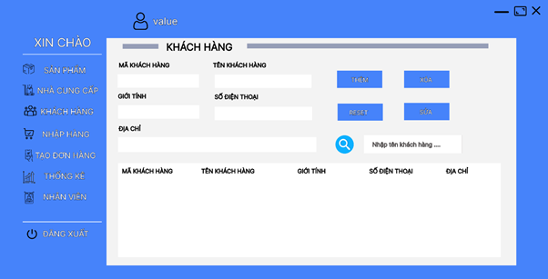
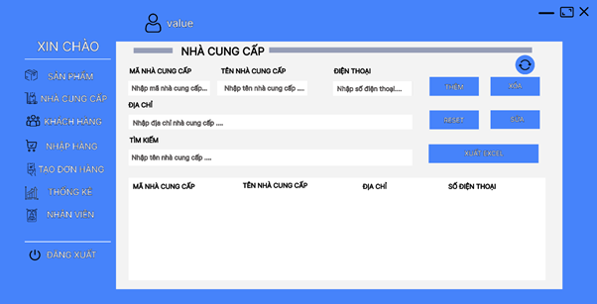
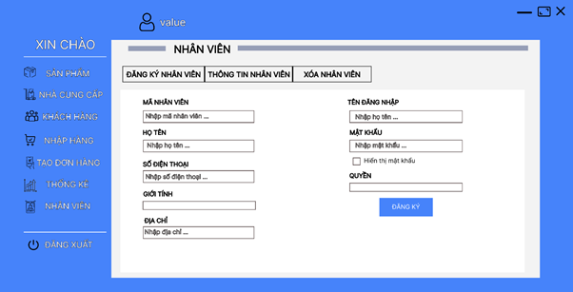
MỘT SỐ GIAO DIỆN THIẾT KẾ BẰNG FIGMA

Slide 15
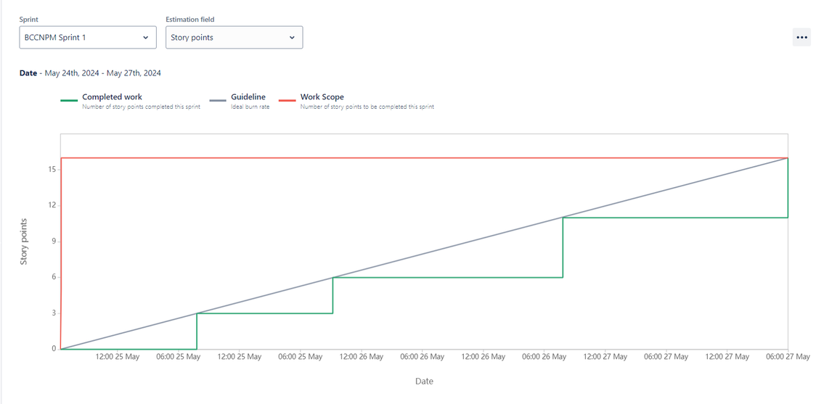
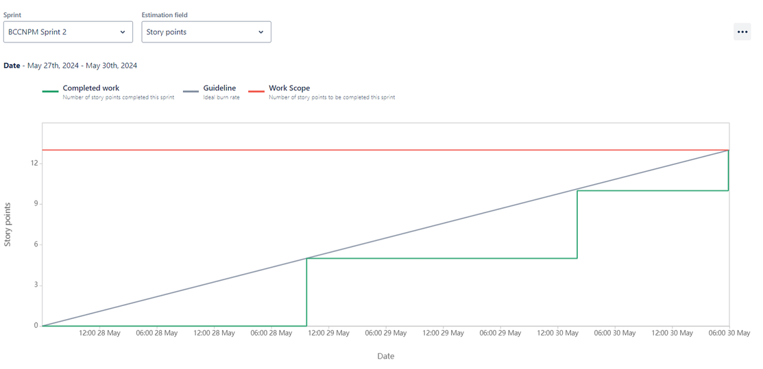
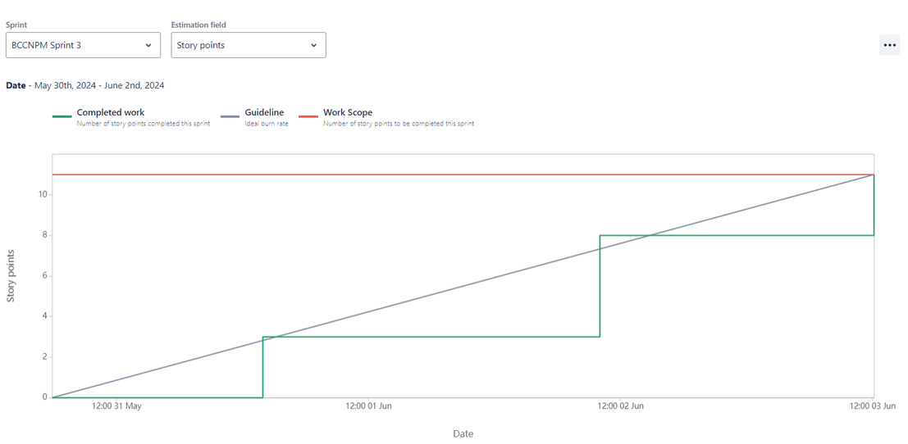
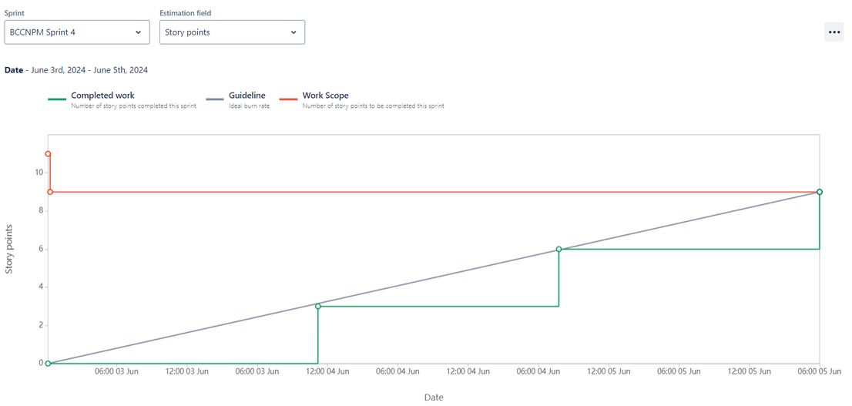
BIỂU ĐỒ BURNUP REPORT
Sprint 1
Sprint 2
Sprint 3
Sprint 4

Slide 16


HƯỚNG PHÁT TRIỂN
Khả năng xử lý được tất cả các sự kiện, các lỗi ngoài ý muốn tốt hơn của chương trình và dùng thao tác lên chương trình.
Hoàn thiện tốt hơn về lập trình C# và ràng buộc dữ liệu.
Nâng cao tính linh động của chương trình.
Thêm các chức năng mới để đáp ứng điều kiện của người dùng.
Có thể phát triển thành một ứng dụng hoàn chỉnh.

Slide 17



THANKS FOR WATCHING
Calle Cualquiera 123, Cualquier Lugar

